Slide 1

Linux基础
第7讲 IO重定向和管道

Slide 2
问题
运行find /usr -iname *gnome*会在 /usr目录搜索名称含有gnome的文件。
结果会输出到终端，并且错误信息也会一并输出。
如何保存搜索结果到一个文件？

Slide 3
IO重定向
之前的问题可以使用IO重定向解决。
IO重定向就是更改输入输出数据的流向。
这在shell中，通过命令操作，形式上体现出来的仅仅是一个符号。

Slide 4
示例
保存结果到文件：
find /usr -iname *gnome* > findtmp
在shell中，>表示输出重定向。

Slide 5
理解IO重定向
一个进程，在运行时，通过一个结构体数组关联打开的文件。
而作为数组下标的数字在Linux/Unix上被称为文件描述符。

Slide 6
理解IO重定向
文件描述符0,1,2分别表示：
  标准输入（stdin）
  标准输出（stdout）
  标准错误输出（stderr）

Slide 7
理解IO重定向
默认情况下，文件描述符0关联输入设备的设备文件，在PC上，为键盘对应的设备文件。
默认文件描述符1,2都关联输出设备的设备文件，在PC上，为当前显示设备对应的设备文件，可简单理解为向屏幕输出。

Slide 8
理解IO重定向
以输出重定向为例，如果程序运行时，文件描述符1不再关联输出设备的设备文件，而是关联到一个其他的文件。
比如一个普通的文件，则输出结果就写入到文件，而不是输出到屏幕，这就是输出重定向。

Slide 9
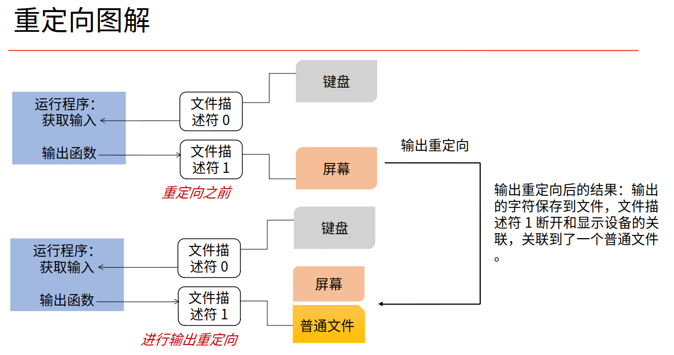

Slide 10
shell与重定向
IO重定向是系统底层提供的功能，在编程时可以实现程序的重定向。
在shell中，控制IO重定向只需要通过以下几个符号：
  > >> < 2> 2>> &> &>>

Slide 11
shell重定向符号说明
符号 | 作用 | 说明
> >> | 输出重定向 | 重定向到指定文件，文件不存在则会创建，如果文件存在，> 会导致之前的内容丢失，>>则会追加到文件末尾。
< | 输入重定向 | 从指定文件获取输入，而不是通过键盘。
2> 2>> | 错误输出重定向 | 错误输出重定向到文件，其他参考输出重定向。
&> &>> | 输出和错误输出重定向 | 标准输出和标准错误输出重定向。

Slide 12
IO重定向示例
wc -l n.c 或 wc -l < n.c
  统计文件的行数，第一种情况是读取文件统计，第二种是获取输入并统计，但是输入重定向到n.c。
find / -iname gcc* > find_tmp
  全盘搜索名称为gcc开头的文件，把结果保存到find_tmp，但是错误信息会输出到屏幕。

Slide 13
重定向示例
grep ‘runlevel’ /etc -R > greptmp 2> /dev/null
  在/etc目录递归搜索文件中的runlevel，把结果保存到greptmp，错误信息重定向到/dev/null。
/dev/null是一个特殊的设备文件，称为空设备文件，是系统提供的一个功能。对此文件写入的数据会被立即丢弃，读取会立即返回EOF。所以也被称为黑洞文件。

Slide 14
谁控制重定向
在shell中通过> < 等进行重定向操作，实际是shell控制程序的重定向。
shell在解析命令字符串之后，遇到重定向符号，会对要运行命令的进程设置重定向。

Slide 15
管道
管道用于连接一个程序的输出和另一个程序的输入。
通过管道可以把多个命令组合在一起完成复杂的功能。

Slide 16
shell中的管道
在shell中使用管道只需要符号：|
shell解析命令字符串，遇到|会创建管道。
并且把前一个程序的输出重定向到管道，后一个程序的输入重定向到管道。

Slide 17
管道示例
cat a.c | less
  获取a.c文件的内容并使用less分页查看。
find / -iname *gnome* | wc -l
  全盘搜索名称含有gnome的文件并通过wc -l统计结果。

Slide 18
管道与IO重定向
shell在使用管道连接进程时，就是采用重定向到管道的方式。
并且，只有标准输出才会重定向到管道，标准错误输出不会。

Slide 19
其他说明
grep是正则表达式匹配命令，可以搜索文件内容，也可以从用户的输入进行匹配，经常通过管道和其他命令组合使用。
管道可以连续使用，组合多个命令：
ps -aux | grep ‘^root.*nginx.*master’ | grep -v grep | wc -l

